Slide 1
翰林版社會科•五上•2-2
氣候變奏曲
◎影響臺灣氣候的因素
◎季風的影響
◎臺灣的雨量
◎臺灣的氣溫
◎特殊天氣現象與自然景觀

Slide 2
一、影響臺灣氣候的因素
1、季風（東北季風、西南季風）
2、地形
迎風面與背風面 ⇨ 雨量
海拔高度： -6℃/1000M
3、緯度（北迴歸線＝ 23.5。N）

Slide 3
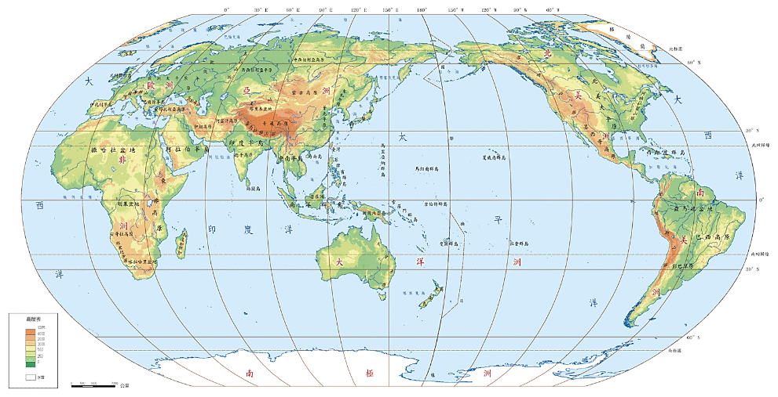
凡是回歸線經過的區域，大凡都是乾燥氣候，甚至形成沙漠（年雨量200mm以下）。但臺灣因有季風的緣故，年雨量可高達2500mm。 圖-翰林出版社

Slide 4
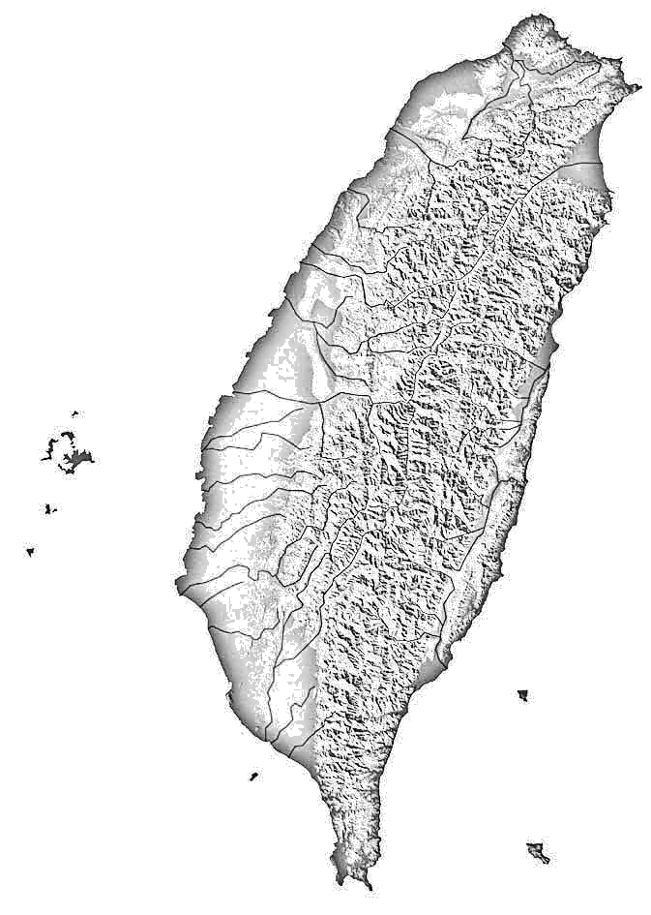
二、季風的影響
◎季風：隨季節轉變，定期報到的風
東北季風
10月～4月
北部、東北
雨港-基隆
宜蘭雨：鴨賞
新竹風(風城)
柿餅、米粉
□澎湖二怪-鹹風
咾咕石牆
恆春三怪-落山風
洋蔥
 6月～9月
 全島降雨
梅雨(5、6月)
❍ 午後雷陣雨
(西北雨落不過田埂)
西南季風
東北季風
西南季風
東北季風
底圖：翰林

Slide 5
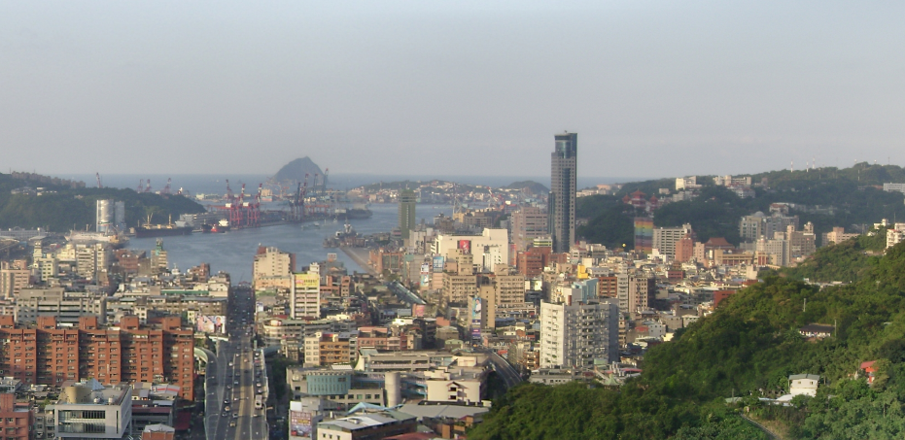
月份＼地點 | 基隆 | 蘇澳 | 臺中 | 高雄
一月 | 27日 | 26日 | 10日 | 0日
二月 | 24日 | 26日 | 10日 | 7日
三月 | 20日 | 22日 | 5日 | 2日
四月 | 23日 | 19日 | 17日 | 10日
五月 | 17日 | 23日 | 14日 | 15日
六月 | 22日 | 22日 | 18日 | 19日
七月 | 13日 | 16日 | 14日 | 14日
八月 | 21日 | 17日 | 21日 | 22日
九月 | 13日 | 13日 | 5日 | 3日
十月 | 9日 | 15日 | 3日 | 1日
11月 | 16日 | 24日 | 11日 | 5日
12月 | 24日 | 25日 | 13日 | 4日
合計 | 229日 | 248日 | 141日 | 102日
？？？
受到季風影響
南北降雨不同
基隆冬天也下雨
中南部集中在夏季
雨港—基隆～維基百科
2012年臺灣各地氣象站的降雨日數一覽表～中央氣象局

Slide 6
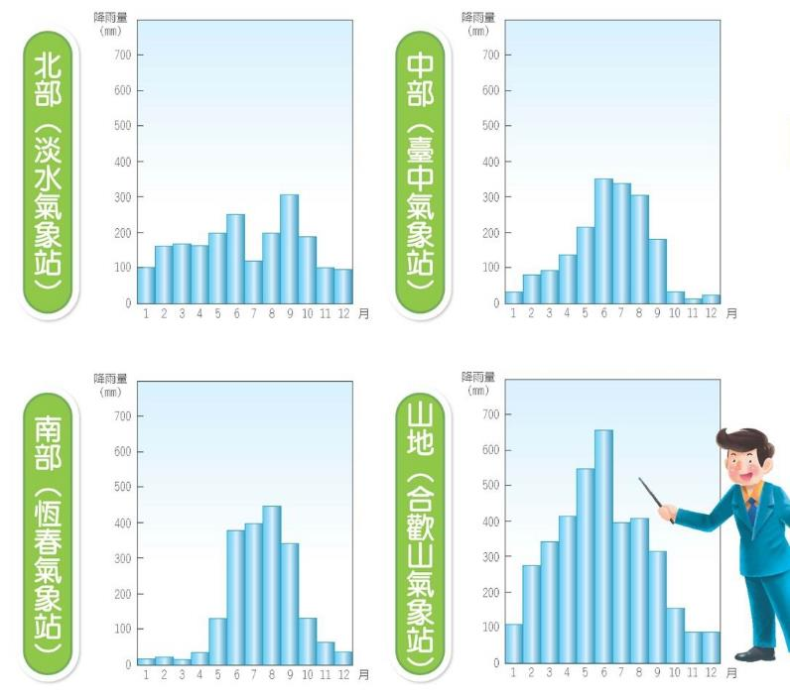
四季有雨
雨水集中在夏季
雨水集中在夏季
雨水集中在夏季、因為迎風面雨量大
圖片引自翰林版
社會p25

Slide 7
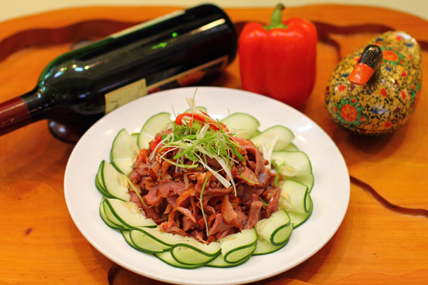
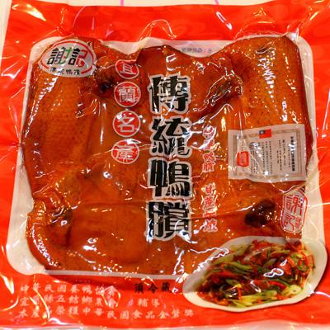
宜蘭地區因為雨水多，不利食物保存而發展出許多醃漬品，鴨賞就是其中一種。圖片：感謝「謝記鴨賞」商家提供

Slide 8
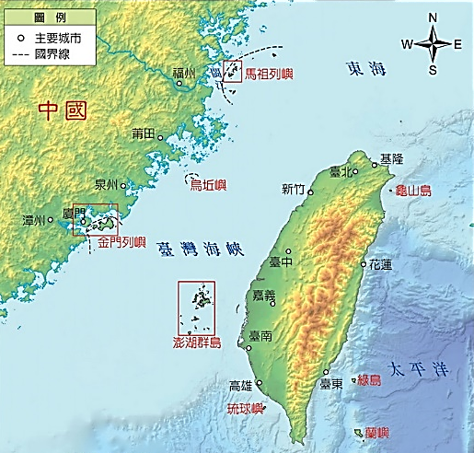
東北季風
東北季風
臺灣海峽猶如走廊式般的地形，使東北季風加速。低平的新竹與澎湖就會刮起強風
圖：翰林

Slide 9
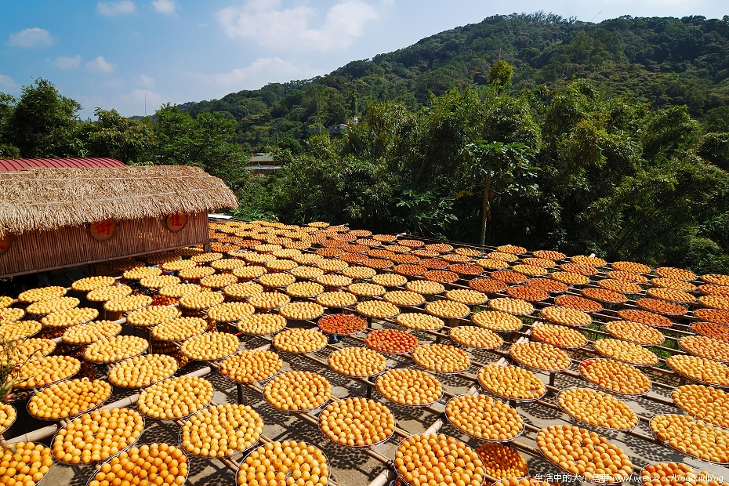
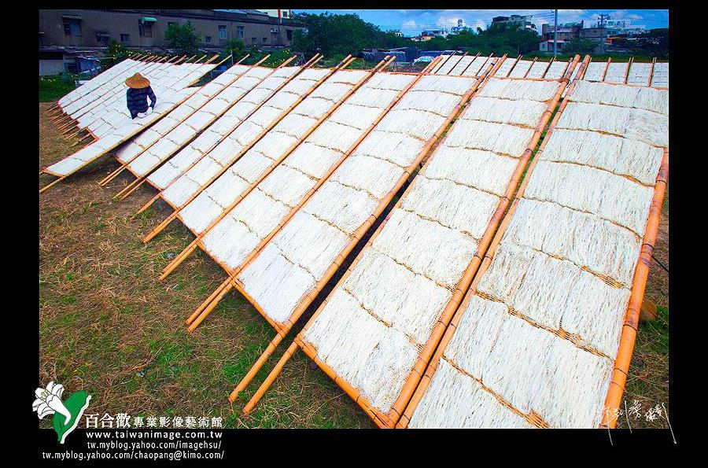
林子堯 攝影
感謝百合歡攝影館與許老師授權使用
新竹米粉的最後一道手續就是風乾，冬季時的東北季風又乾又烈，短短半天久可以把剛蒸煮出來的米粉吹乾，就成了Q軟的米粉了！
新竹（新埔）地區以盛產柿餅聞名。每年東北季風一起，店家便趕著把削好皮的柿子放在竹藍，讓大風吹個5～7天就成了柿餅。

Slide 10
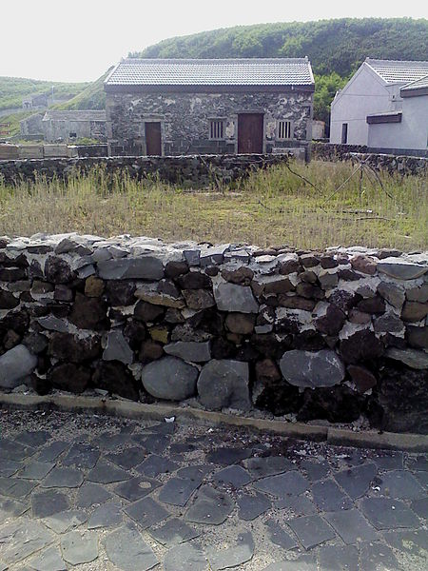
「風大、雨少」號稱澎湖二怪！澎湖地區受東北季風影響，冬季刮起的鹹風（鹹水煙）限制農作物的生長，因此發展出獨特的地方特色。
咾咕石是珊瑚死後所形成的石灰礁岩，由於此種珊瑚礁岩孔隙大，具保溫作用，用來蓋房子有冬暖夏涼的功效。
農作物也需要保護，照片中的菜宅正是澎湖當地農民對抗天候的例證。
圖：維基百科。

Slide 11
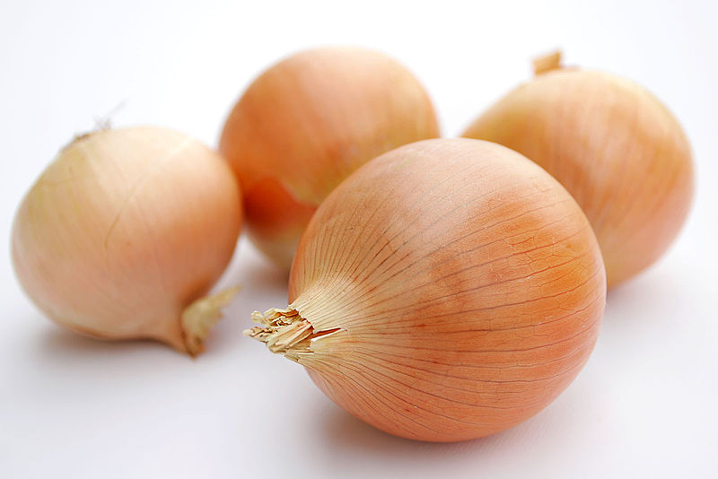
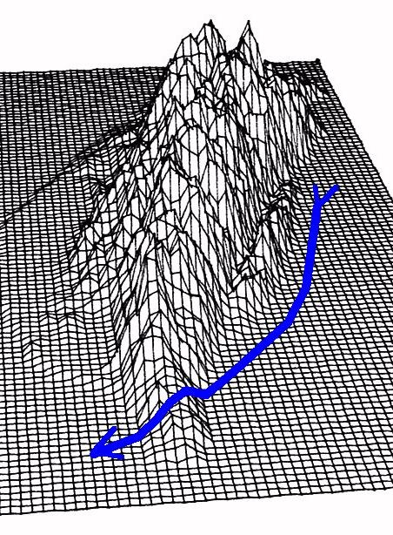
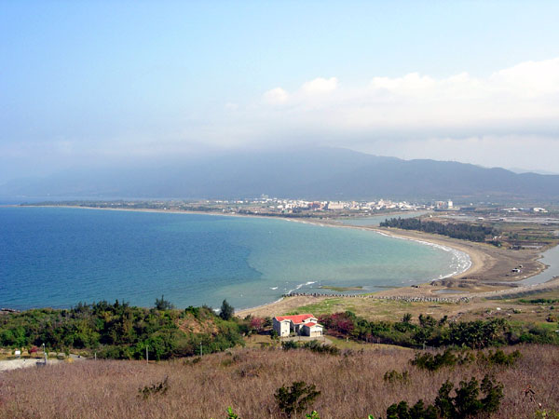
在南臺灣的恆春地區，當地人在每年十月到隔年四月左右的冬季，時常能感受到一陣一陣出現的乾燥強風，由於這類型強風的風向是由山上吹落山下並往海面上去， 故被當地居民稱做「落山風」。
左圖為示意圖。
洪秀雄繪，轉引自：國科會高瞻自然科學教學資源平臺
恆春-維基
落山風的風勢雖強，但也讓洋蔥（恆春三寶）生長得更好。因為洋蔥生長和採收時忌水，露水往往使洋蔥染露菌病。有了乾燥落山風的幫助，洋蔥品質更好了！圖：維基百科。

Slide 12
恆春三怪？？？
連結：https://www.youtube.com/watch?v=FGxWdXBUm6k
思想起 ...
祖先堅心過臺灣 不知臺灣生做啥米款阿 思想起...
海水蓋深來反黑 在海沙底浮著心肝苦阿 思想起 ...
黑水要過幾層啊 心該定 碰到颱風甲大浪阿
有的抬頭 來看天頂阿 有的 在想來神明啊 思想起...
神明保佑祖先來 海底千萬不要來作風颱阿
臺灣後來好所在阿 經過三百年後昭昭知。

Slide 13
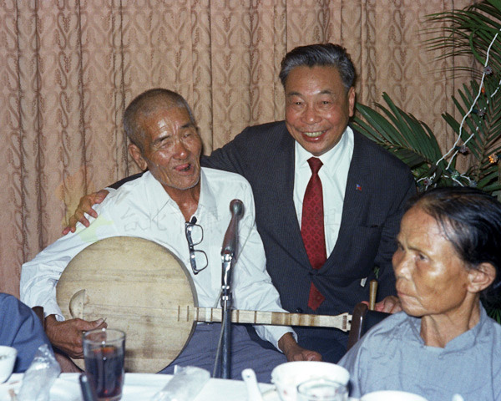
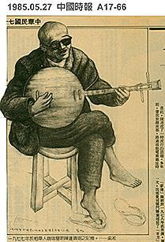
《月琴》 鄭怡 演唱/詞 賴西安
再唱一段 思想起 唱一段思想起 唱一段唐山謠 走不盡的坎坷路 恰如祖先的步履 抱一支老月琴 三兩聲不成調 老歌手琴音猶在
獨不見恆春的傳奇 落山風向海洋 感傷會消逝 接續你的休止符 再唱一段唐山謠 再唱一段思想起
落山風、思想起、嚼檳榔
恆春民謠是早期渡海先民為抒發鄉愁而發展出來一種彈唱歌謠，這種即興式的演出，頗能打動人心，為恆春的象徵之一。著名的藝人陳達即是其中代表。
《數位典藏與數位學習聯合目錄》。http://catalog.digitalarchives.tw/item/00/5b/75/6f.html
瓊麻、港口茶、洋蔥

Slide 14
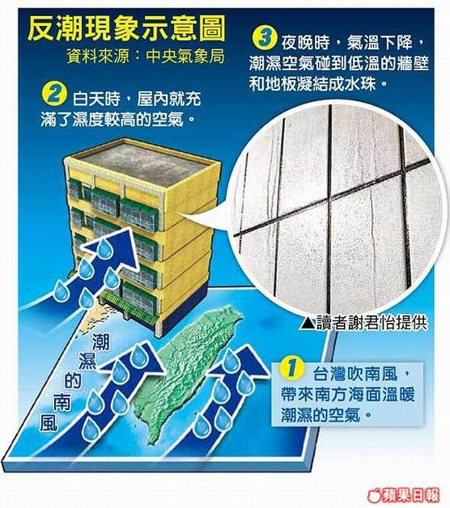
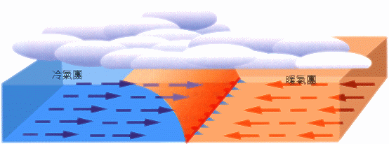
由於梅雨發生的時段正是江南梅子的成熟期，故中國人稱這種氣候現象為「梅雨」，這段時間也被稱為「梅雨季節」。（臺灣地區的梅雨季在5～6月）
梅雨季節時的空氣濕度較大且氣溫高，衣物等容易發霉，所以也有人把梅雨稱為同音的「霉雨」。
圖-陳正改／中央氣象局

Slide 15
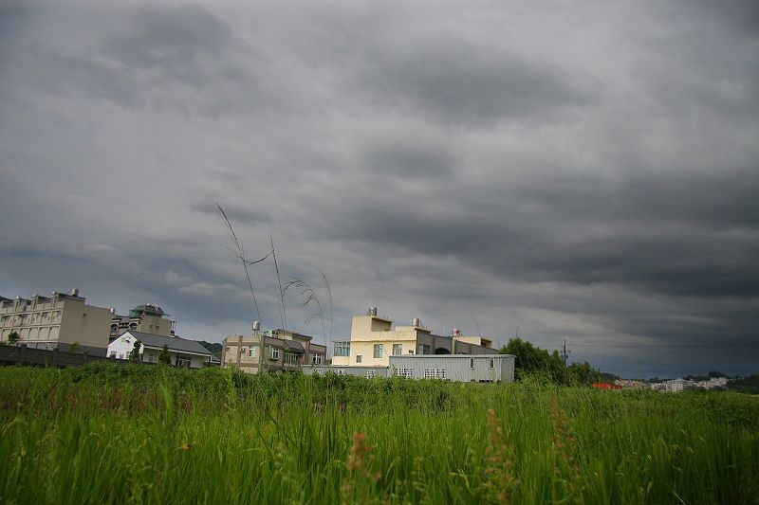
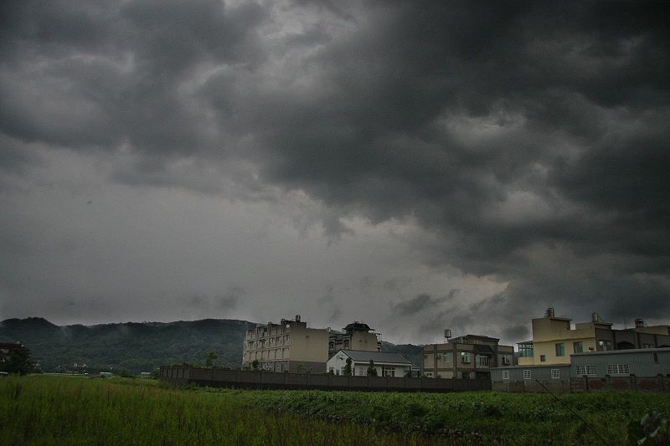
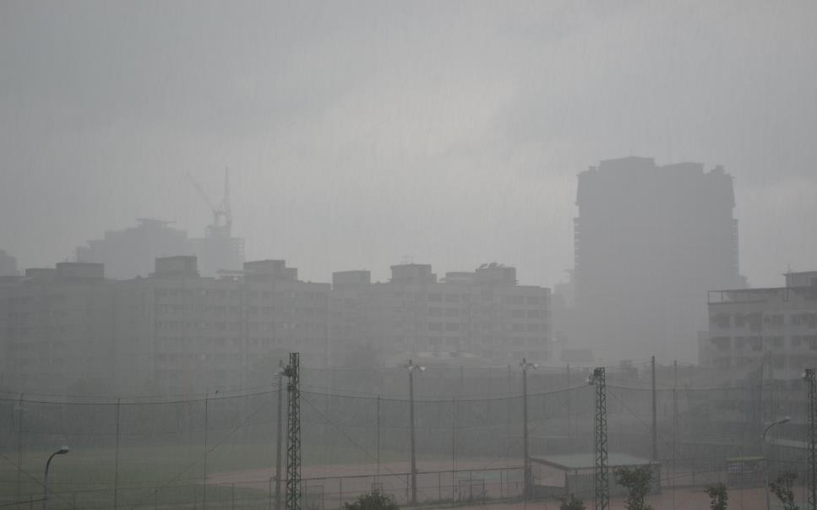
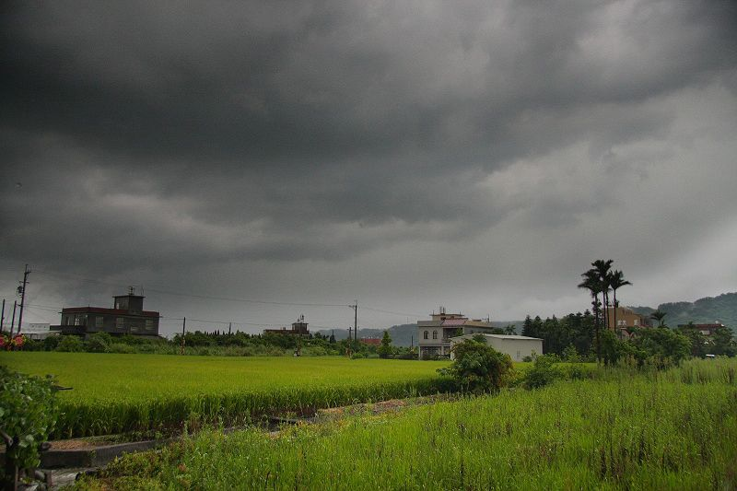
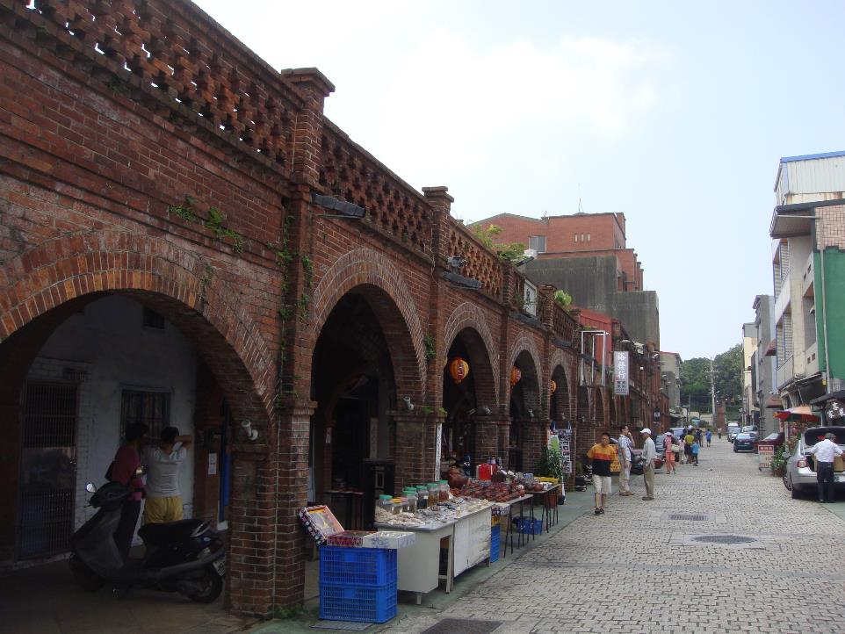
【西北雨落不過田畔】 圖：丁丁 迪西 拉拉 小波
※獅豹雨：因這種雨來勢兇猛，有如獅豹奔騰。
※三八雨：因這種雨來臨時，好似一個「三八」婦人，幾近瘋狂，蠻不講理。
※西北雨：就是指太陽西斜後降的雨水。其中的「北」字象徵五行中的雨。
104.6.22長安國小的一場雨後雷陣雨
因應多雨型態氣候所發展的建築—亭仔腳。圖：湖口老街，作者攝。

Slide 16
三、臺灣的雨量
1、降雨型態
北 部：四季有雨（東北 + 西南季風）
中南部：集中夏季（西南季風）
 山區雨量 ＞ 平地雨量
（迎風面）＞（背風面）
2、降雨來源：2500㎜/年
①夏、秋雨源 ⇨颱風（No.1)
②冬季雨源 ⇨東北季風（北部、東北部）
③夏季：雨後雷陣雨、梅雨

Slide 17
四季有雨
雨水集中在夏季
雨水集中在夏季
雨水集中在夏季、因為迎風面雨量大
圖片引自翰林版
社會p25

Slide 18
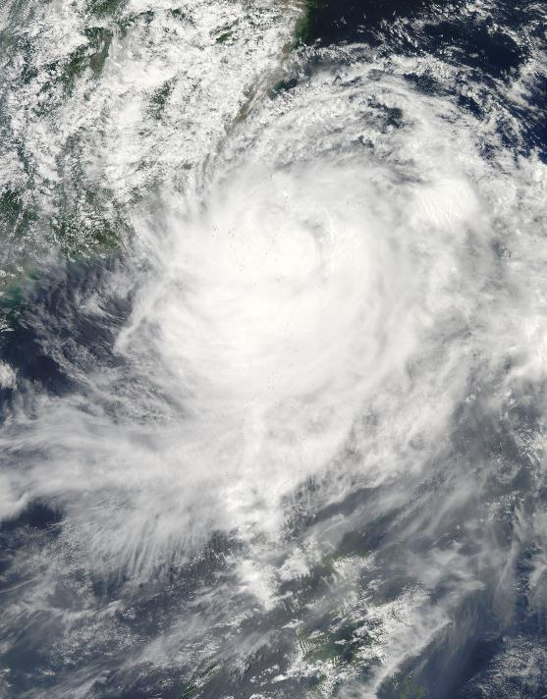
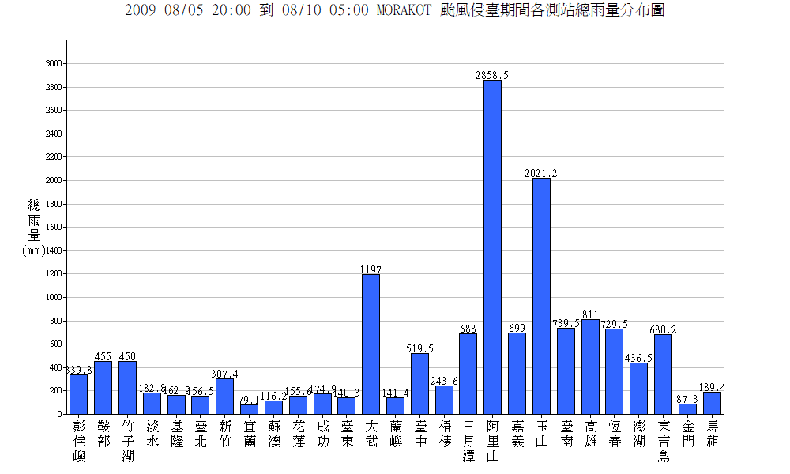
2009年8月侵臺的莫拉克颱風（中颱），造全臺673人死亡，26人失蹤，農損逾195億元。左圖-維基。統計-中央氣象局

Slide 19
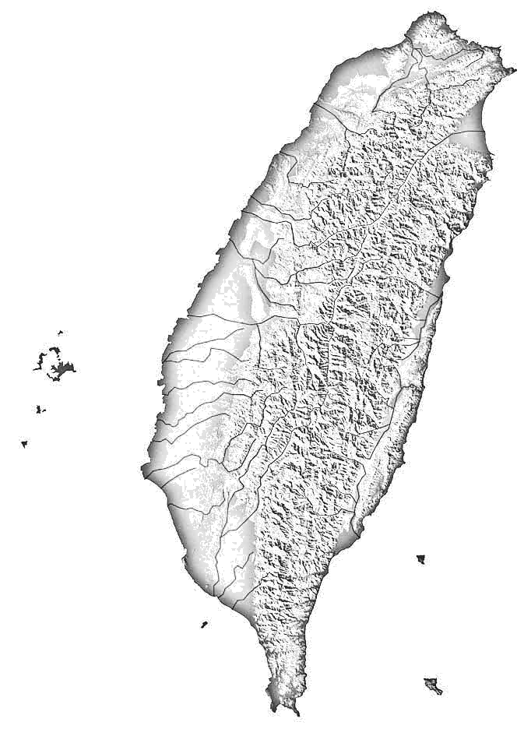
四、臺灣的氣溫
副熱帶氣候區
北回歸線23.5ºN
(澎.嘉.花)
嘉義水上
花蓮瑞穗
花蓮豐濱
熱帶
氣候區
地形高度：
-6 ℃ /1000M
底圖：翰林

Slide 20
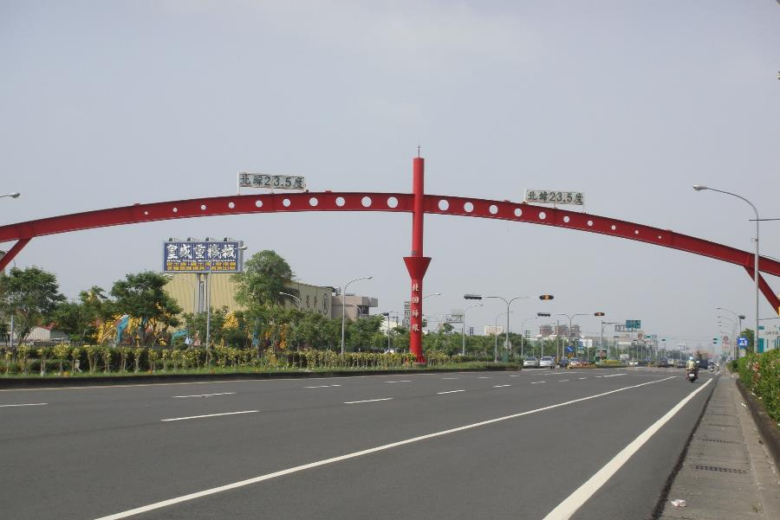
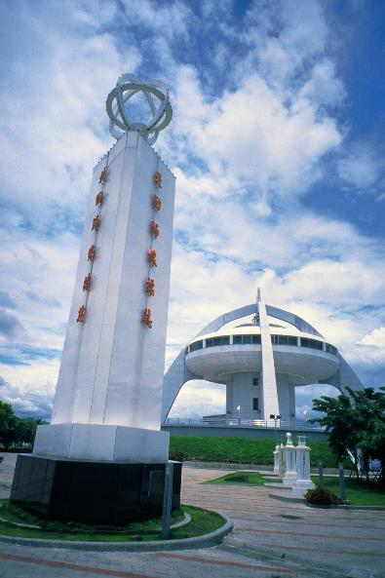
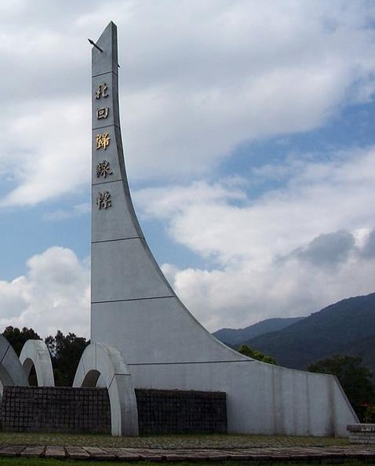
回歸線標誌-嘉義水上-維基
嘉義水上的回歸線標誌-作者
回歸線標誌-花蓮瑞穗鄉-維基

Slide 21
圖片引自翰林版
社會p26

Slide 22
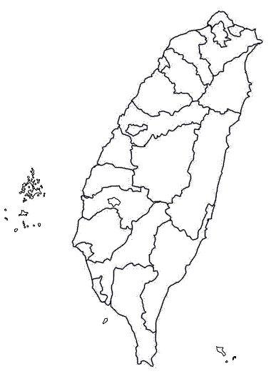
五、臺灣的特殊天氣與自然景觀
三義：霧鄉
宜蘭梅花湖
【宜蘭雨】
北回歸線23.5ºN
臺東-釋迦^{x}
焚風（火燒風）
蘭嶼：熱帶雨林
底圖：張崴耑

Slide 23
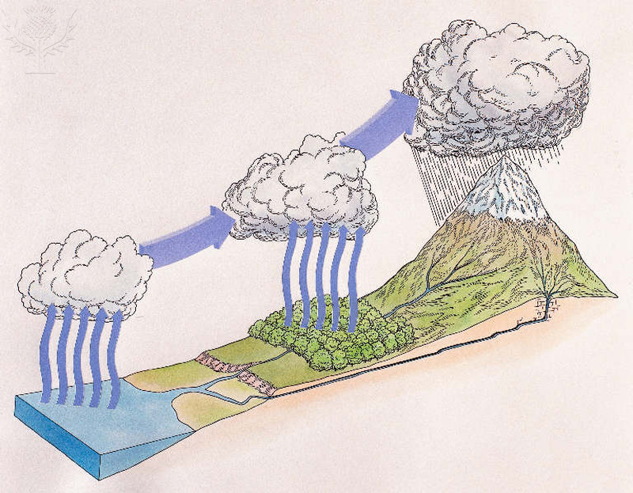
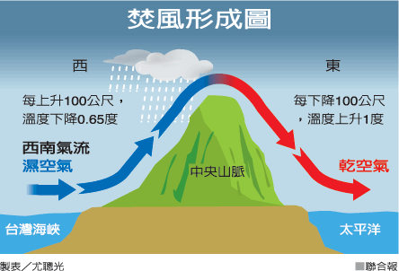
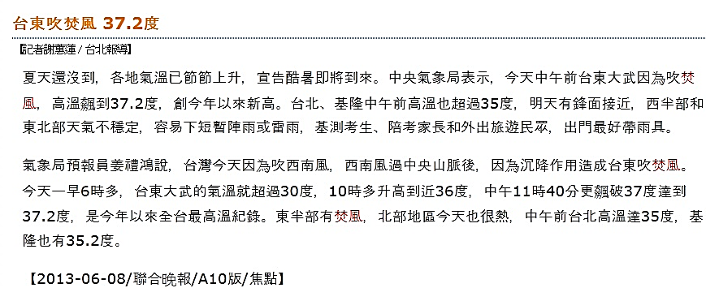
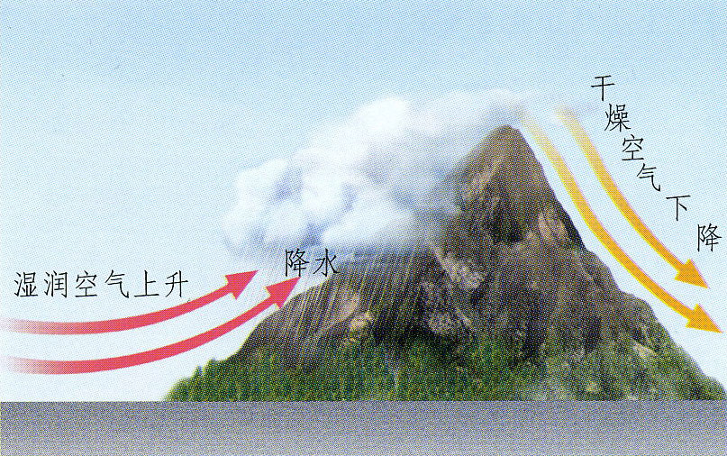
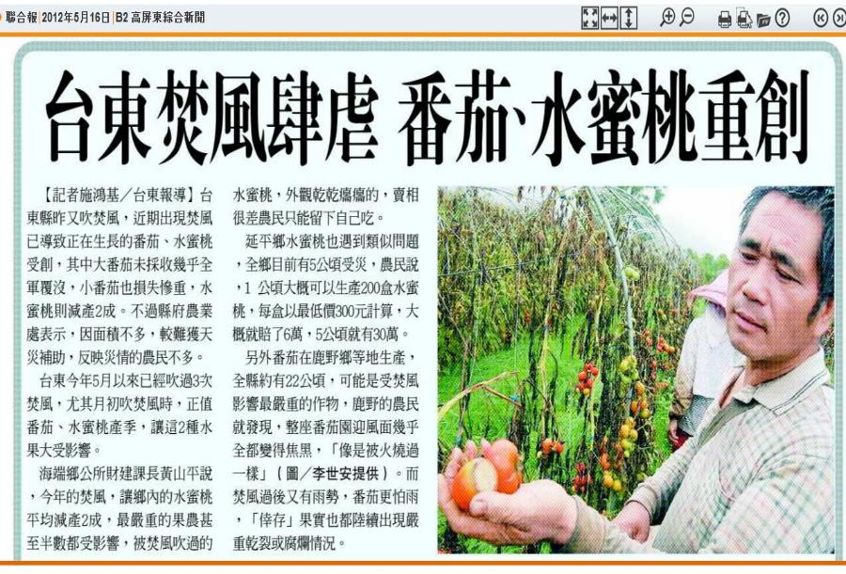
圖：引自中國科普博覽
背風面
焚風
迎風面
Credit：Rob Shone/ Dorling Kindersley / Universal Images Group

Slide 24
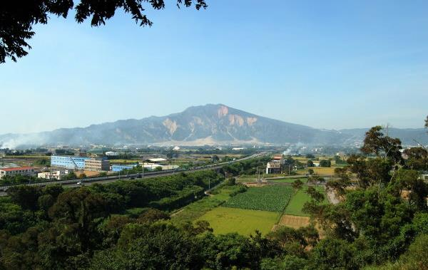
每年的11月到隔年的3月是三義的「霧季」，由於日間受海風影響，暖濕空氣由海面流入，到入夜以後，因輻射冷卻，很容易產生此種平流輻射霧。此外，水氣受三義地形抬升，更容易凝結成霧，故有「臺灣的霧都」之美譽。
Forgethearts攝影，http://blog.xuite.net/forgethearts/blog/13712250-%E4%B8%89%E7%BE%A9%E9%84%89

Slide 25
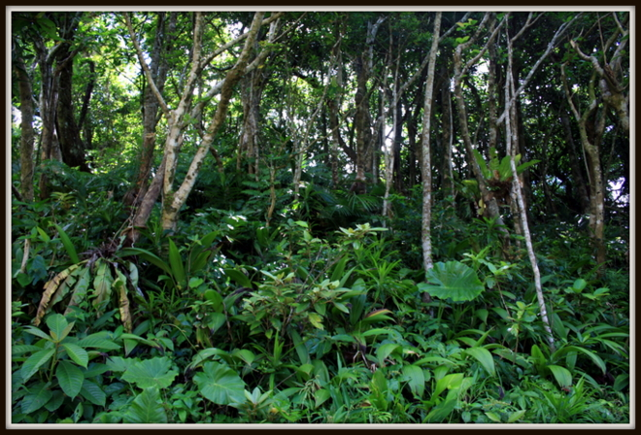
蘭嶼擁有豐富的自然生態。地球公民基金會--黃裕文攝

Slide 26
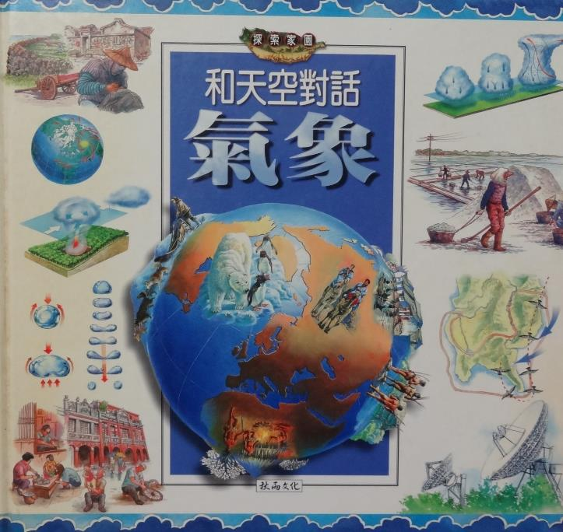
延伸閱讀教材

Slide 27
資料來源
01、中央氣象局，網址：http://www.cwb.gov.tw/
02、國科會高瞻自然科學教學資源平臺，網址：
http://highscope.ch.ntu.edu.tw/wordpress/?p=39230
03、維基百科，網址：http://zh.wikipedia.org/
04、謝記鴨賞：網址：http://www.039504646.com/
05、蘋果日報2012.03.19，網址： http://www.appledaily.com.tw/
06、中國科普博覽，網址：http://159.226.2.2:82/gate/big5/www.kepu.net.cn/gb/earth/geography/zrys/zrys02_02_t4.html
07、張庭槐，《和天空對話 氣象》（臺北市：秋雨文化，2003）。
08、聯合知識庫，網址： http://udndata.com.rpa.ntcu.edu.tw:81/library/fullpage/
09、大英百科線上圖庫，網址：http://quest.eb.com/
10、林子堯先生-提供新埔柿餅圖像之作者
11、百合歡專業影像藝術館，網址：http://www.taiwanphoto.com.tw/shop/category.php?id=164
12、翰林出版社。
13、張庭槐等，《和天空對話-氣象》（臺北市：秋雨，2003）。
14、丁丁 迪西 拉拉 小波，
網址：http://blog.xuite.net/j5924524/twblog/116737211- 20080629+%E5%8D%88%E5%BE%8C%E9%9B%B7%E9%99%A3%E9%9B%A8#message_header。
15、《數位典藏與數位學習聯合目錄》http://catalog.digitalarchives.tw/item/00/5b/75/6f.html
16、Forgethearts攝影，http://blog.xuite.net/forgethearts/blog/13712250-%E4%B8%89%E7%BE%A9%E9%84%89
17、地球公民基金會，http://www.cet-taiwan.org/node/1780

Slide 28
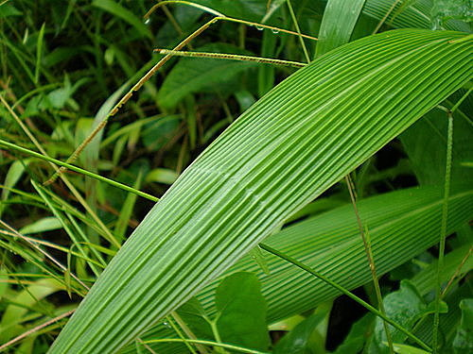
THE END
桑央嘉措，http://mingte1011.pixnet.net/blog/post/290224577
備註：從下一頁起，即為本單元要抄寫的筆記內容唷！

Slide 29
2-2
氣候變奏曲

Slide 30
一、影響臺灣氣候的因素
1、季風（東北季風、西南季風）
2、地形
迎風面與背風面 ⇨ 雨量
海拔高度： -6℃/1000M
3、緯度（北迴歸線＝ 23.5。N）

Slide 31
二、季風的影響
◎季風：隨季節轉變，定期報到的風
東北季風
西南季風
10月～4月
北部、東北
雨港-基隆
宜蘭雨：鴨賞
新竹風(風城)
柿餅、米粉
□澎湖二怪-鹹風
咾咕石牆
恆春三怪-落山風
洋蔥
 6月～9月
 全島降雨
梅雨(5、6月)
❍ 午後雷陣雨
(西北雨落不過田埂)
東北季風
西南季風
東北季風

Slide 32
三、臺灣的雨量
1、降雨型態
北 部：四季有雨（東北 + 西南季風）
中南部：集中夏季（西南季風）
 山區雨量 ＞ 平地雨量
（迎風面）＞（背風面）
2、降雨來源：2500㎜/年
①夏、秋雨源 ⇨颱風（No.1)
②冬季雨源 ⇨東北季風（北部、東北部）
③夏季：雨後雷陣雨、梅雨

Slide 33
四、臺灣的氣溫
副熱帶氣候區
北回歸線23.5ºN
(澎.嘉.花)
嘉義水上
花蓮瑞穗
花蓮豐濱
熱帶
氣候區
地形高度：
-6 ℃ /1000M

Slide 34
五、臺灣的特殊天氣
三義：霧鄉
宜蘭梅花湖
【宜蘭雨】
北回歸線23.5ºN
臺東-釋迦^{x}
焚風（火燒風）
蘭嶼：熱帶雨林

